Slide 1
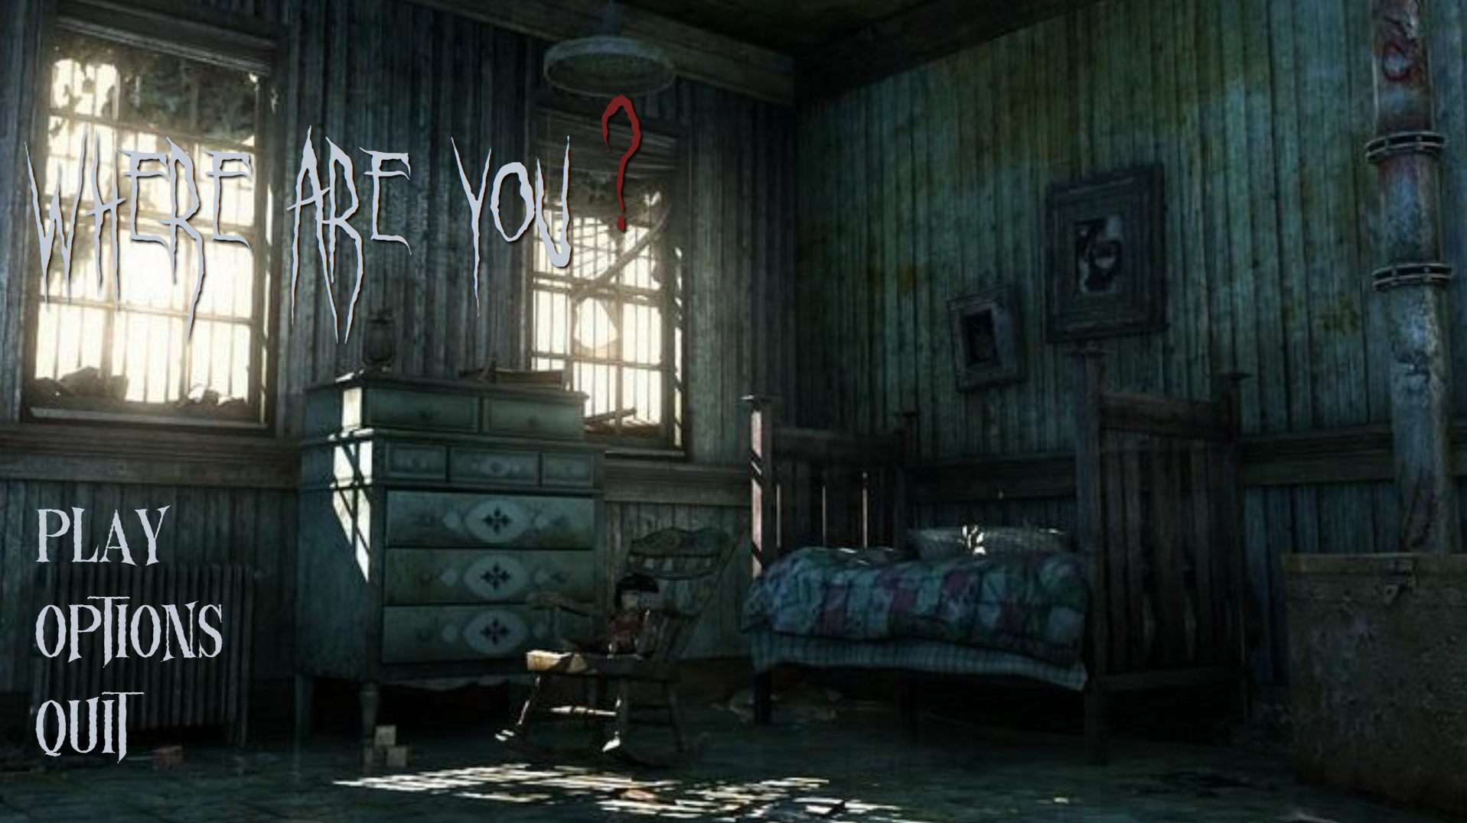


Slide 2
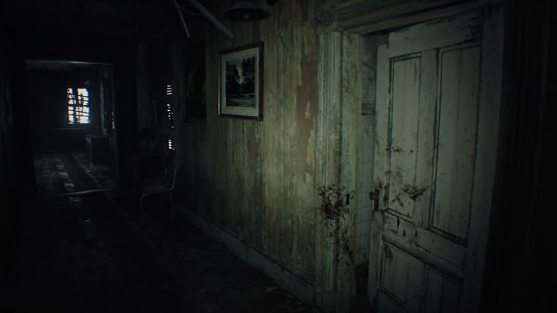
Wie ist mein Spiel entstanden

Slide 3
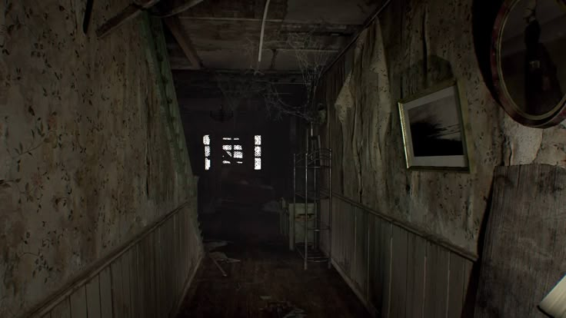
Allererster Gedanke für mein Spiel:
Your goal is to find your missing friend and you can make decisions on your adventure. Leading to many endings. With one right ending. Finding your friend(alive).
Sometimes you will need to open doors with keys or with codes that are hidden in the rooms

Slide 4
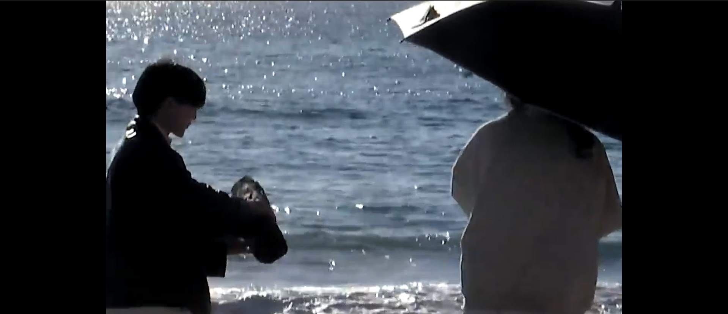

Finales Produkt
Du wachst auf und dein Freund ist weg
Hinweise - Entscheidungen - unterschiedliche Enden
Alles ist ein wenig anders
Dein Ziel: Finde deinen Freund...Lebend

Slide 5
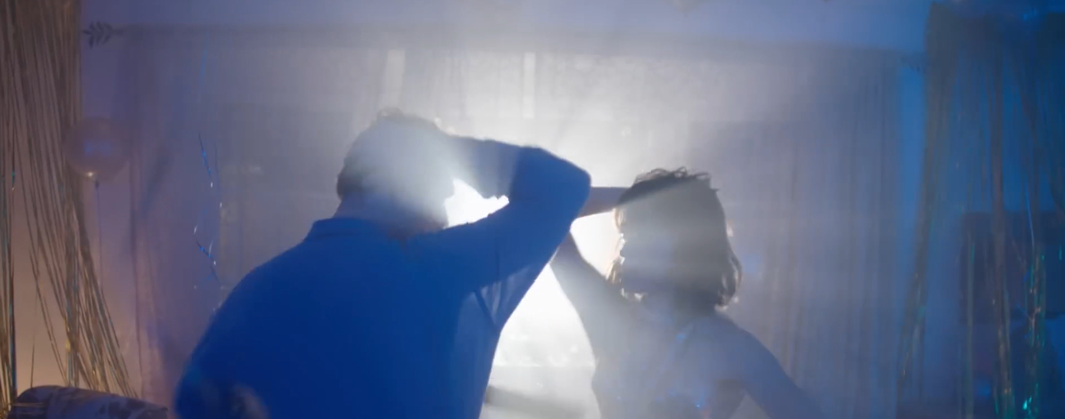
Technische Highlights

Slide 6
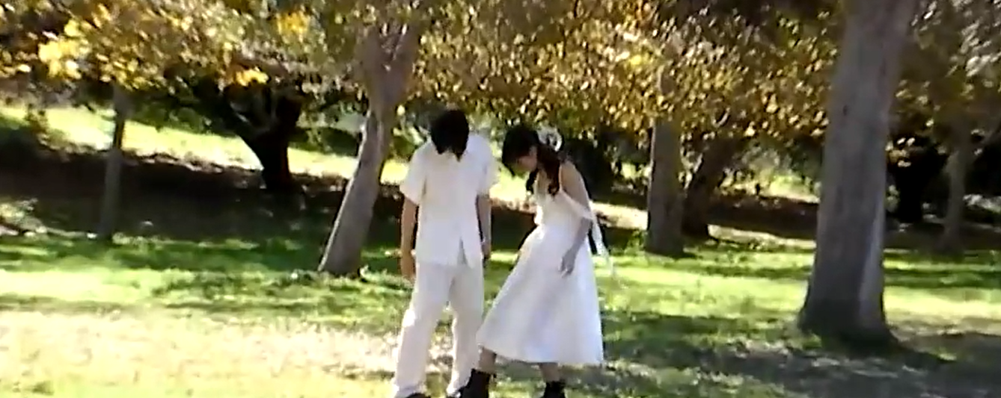
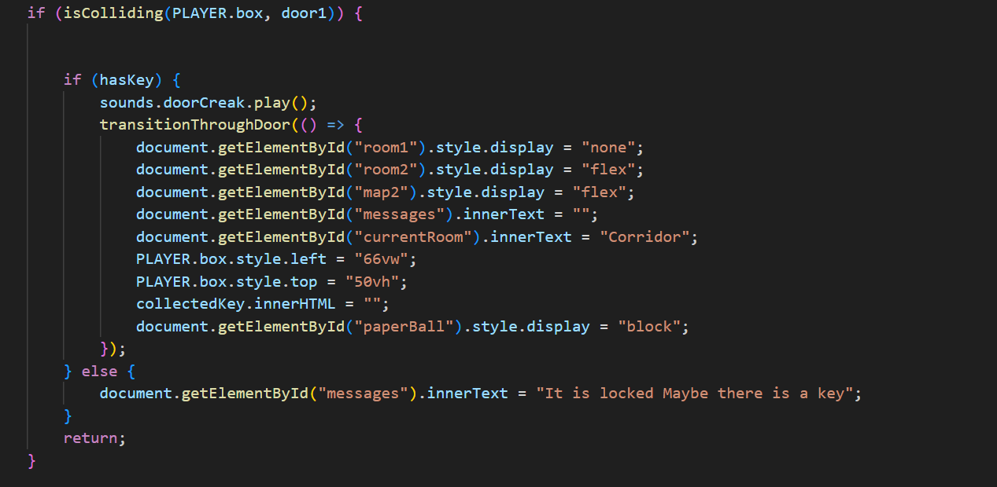
Raumwechsel durch Collisions

Slide 7
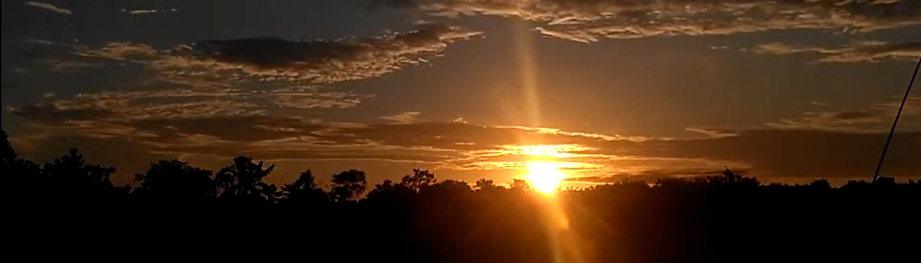
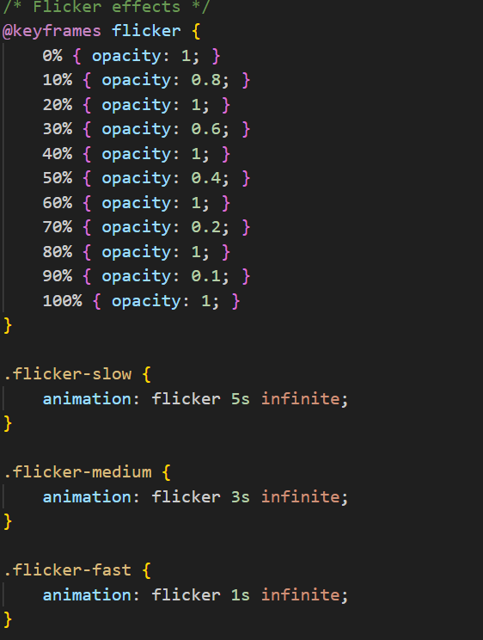
Visuelle Effekte
-Flickering
-Fades

Slide 8
Live Demo

